Slide 1
Chino Pelado 2.0
Fede Barrios, Gustavo Barrios, Mauricio Cáceres, Leandro L’Heureux

Slide 2
¿Qué es el sistema del Chino Pelado 2.0?
Es una aplicación web integral desarrollada para cubrir las necesidades de gestión en una pizzería. Está diseñado para funcionar de manera local, sin requerir conexión a internet, y ofrece un entorno amigable tanto para empleados como para administradores.
Esta nueva versión, desarrollada desde cero con tecnologías modernas como React, Node.js y SQLite, reemplaza completamente al antiguo sistema de escritorio, ofreciendo mayor portabilidad, flexibilidad y escalabilidad.

Slide 3
Principales funcionalidades
Autenticación con roles (admin / usuario)
Registro de pedidos y cálculo automático de ingredientes usados
Gestión completa de stock e ingredientes
Alertas por stock bajo
Sección de historial de ventas, ordenadas por producto más vendido
Interfaz adaptable para distintos dispositivos
Seguridad básica con contraseñas hasheadas y rutas protegidas
Tests unitarios incluidos para verificar funciones clave

Slide 4
Objetivo del sistema
Automatizar las tareas repetitivas de una pizzería, minimizar errores humanos, y garantizar que nunca falten ingredientes para los pedidos.

Slide 5
Instalación del sistema
Requisitos:
  Node.js
  Git
Clonar el repositorio
Instalar dependencias
  cd chino-pelado-web/backend
  npm install
  cd ../frontend
  npm install

Slide 6
Ejecución del sistema
Desde la raíz del proyecto:
npm start (script ya configurado dentro del sistema)
El sistema se abrirá en http://localhost:5173

Slide 7
Acceso directo
Windows (script.bat):
  @echo off
  cd /d "C:\Ruta\al\proyecto\chino-pelado-web\backend"
  start cmd /k node server.js
  cd /d "C:\Ruta\al\proyecto\chino-pelado-web\frontend"
  start cmd /k npm run dev
liGNUx:
  mkdir -p ~/Scripts
  Nano ~/Desktop/chino-pelado-web.desktop

Slide 8
Archivo .desktop de liGNUx
[Desktop Entry]
Version=1.0
Name=Chino Pelado Web
Comment=Sistema de gestión de pedidos
Exec=bash -c 'cd /ruta/a/chinopeladoweb/backend && npm start & cd /ruta/a/chinopeladoweb/frontend && npm run dev'
Icon=/ruta/a/tu/icono.png
Terminal=false
Type=Application
Categories=Utility;

Slide 9
Hacer el archivo ejecutable
chmod +x ~/Desktop/chino-pelado-web.desktop

Slide 10

Imágenes reales del sistema

Slide 11
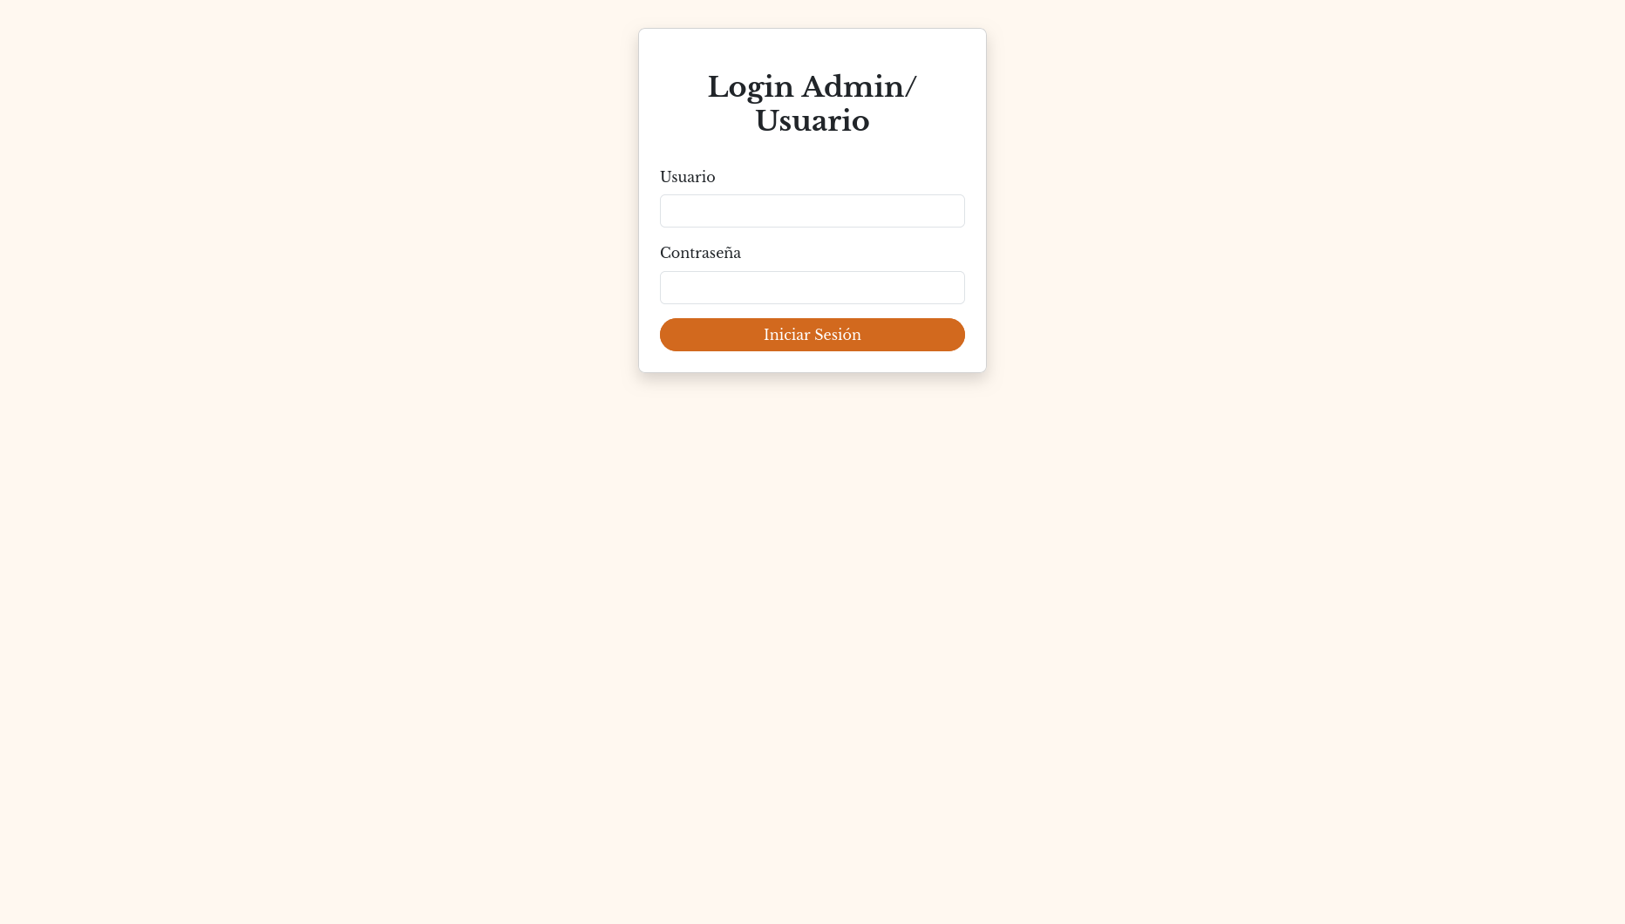
Módulo Login

Slide 12
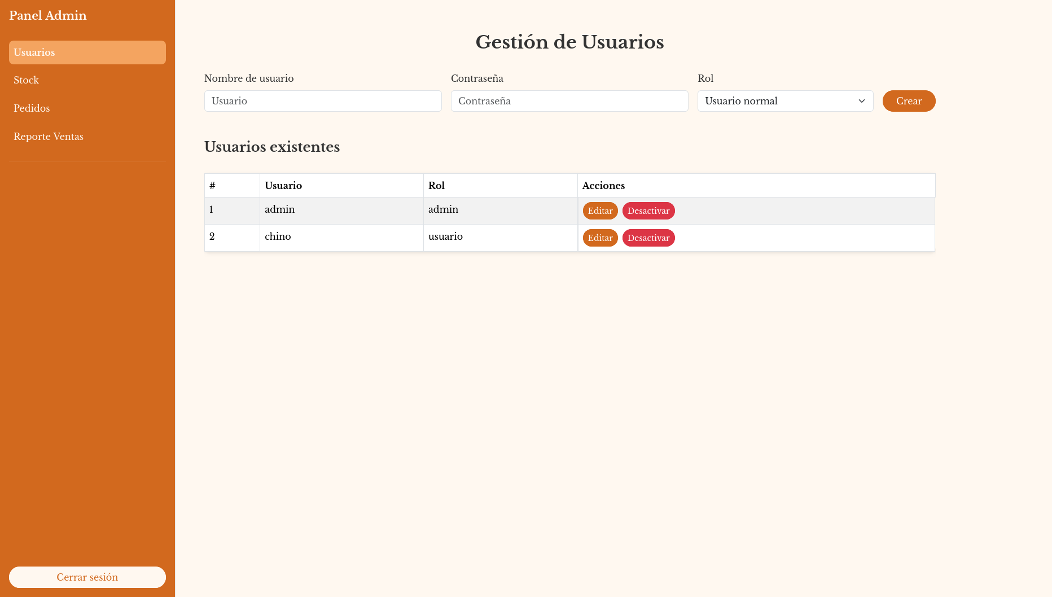
Panel administrador

Slide 13
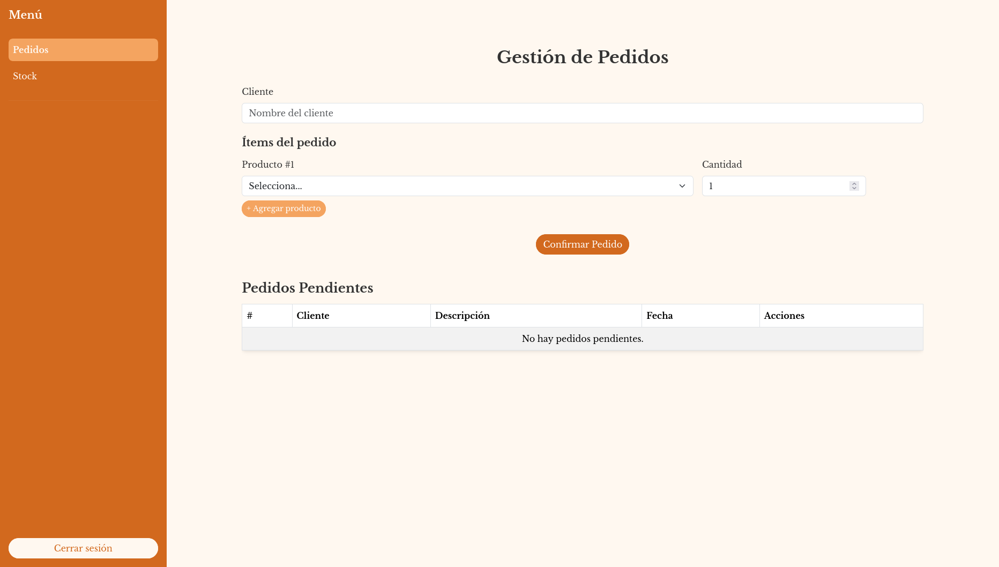
Panel usuario común

Slide 14
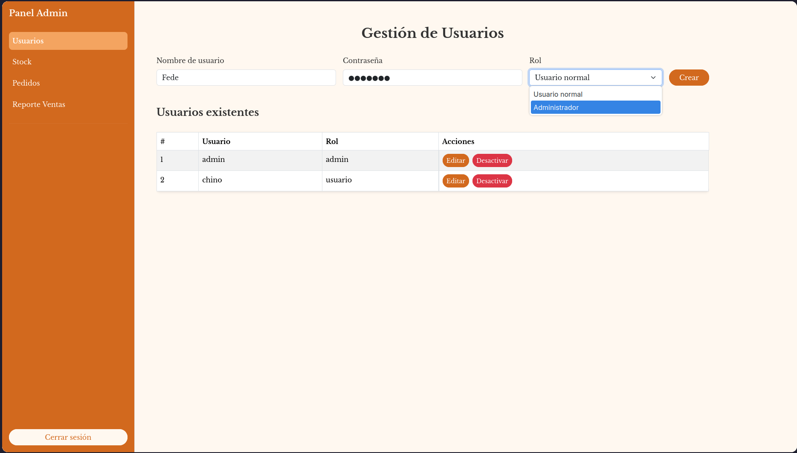
Módulo de Gestión de Usuarios

Slide 15
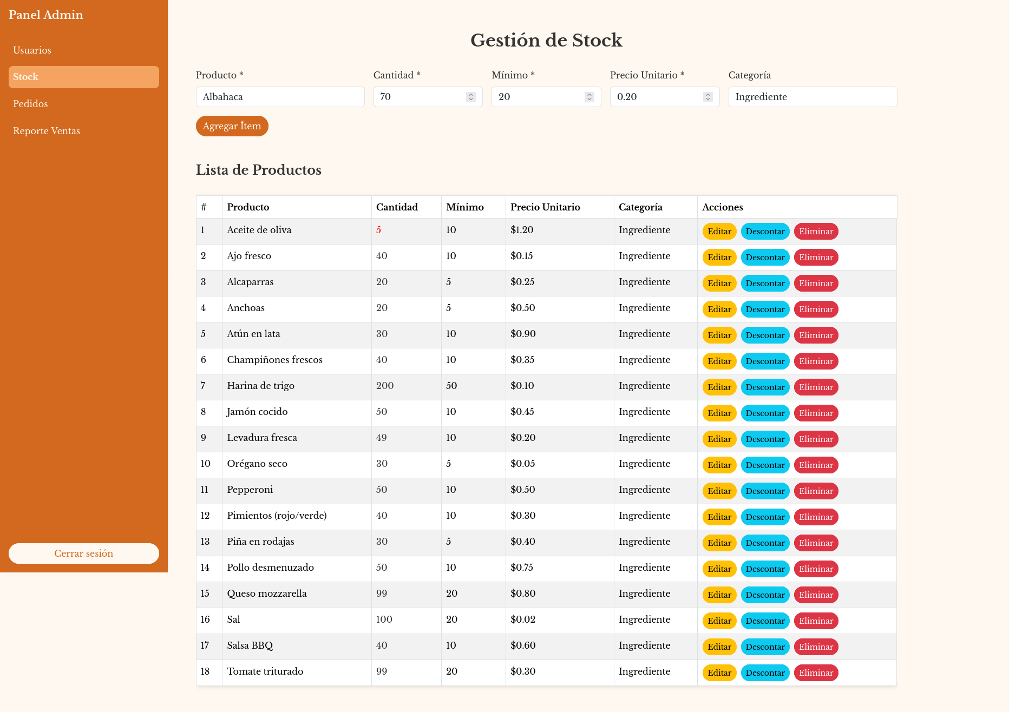
Módulo de Stock

Slide 16
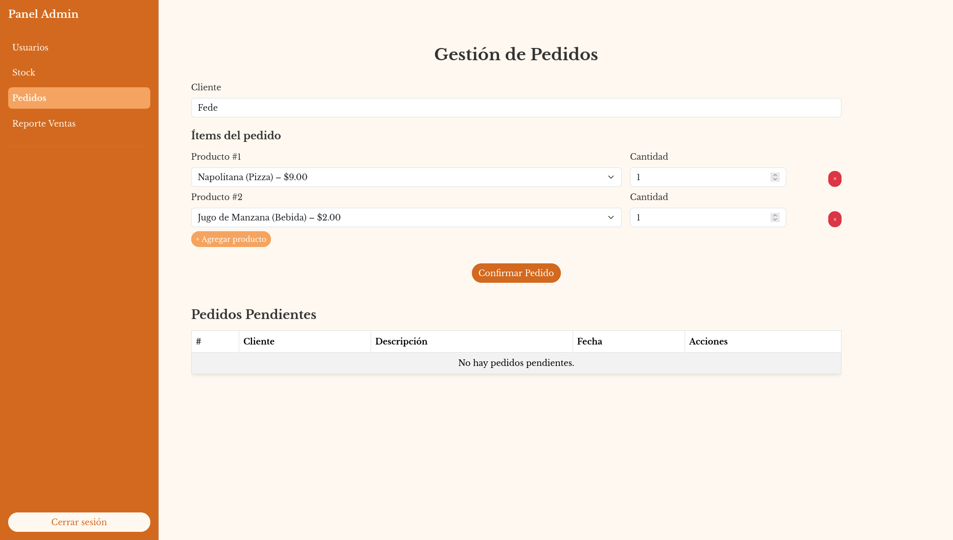
Módulo de Pedidos

Slide 17
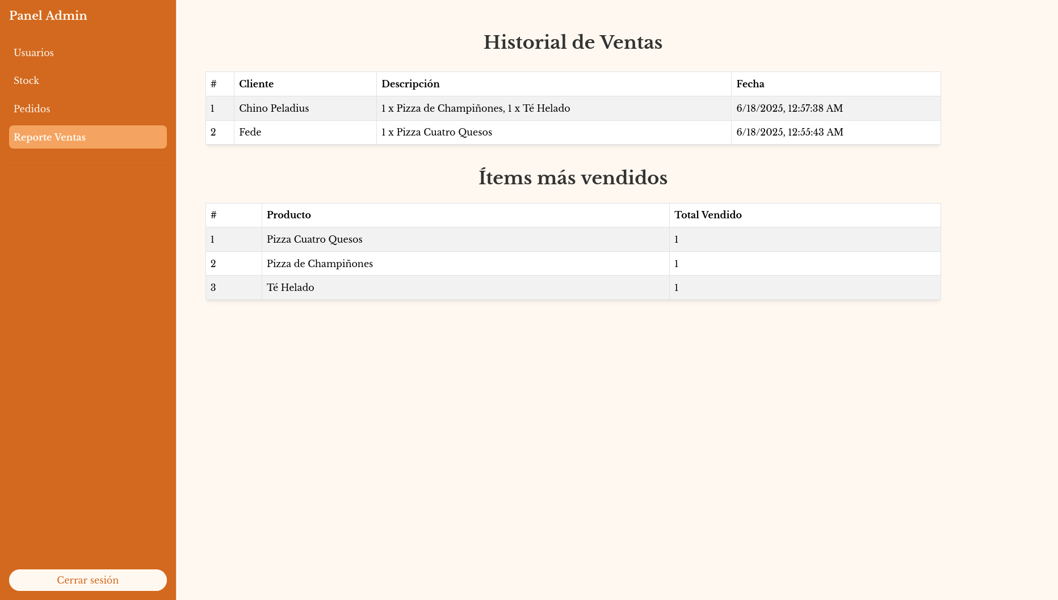
Módulo de Reporte de Ventas

Slide 18
Extras
Tests unitarios
Diseño responsive
Capacidad de cambiar disposición de módulos/ítems rápidamente
Ampliación fácil de funcionalidades dado el diseño limpio del sistema

Slide 19

Demostración en vivo
(Perro del dueño de la pizzería: el Chino Pelado)

Slide 20
Resumen del sistema
Automatiza pedidos y descuenta stock automáticamente
Avisa cuando hay poco stock
Permite gestión de usuarios, reportes de ventas y control del negocio
Accesible desde cualquier sistema operativo y navegador

Slide 21
Menos cuadernos, más pizzas. El chino pelado vende, el sistema gestiona

